Slide 2
Примерная основная общеобразовательная программа дошкольного образования «ПРОдетей» ориентирована на детей 3–7 лет и опирается на культурно-исторический подход к образованию, разработанный Л. С. Выготским, его коллегами и последователями. Программа «ПРОдетей» носит комплексный характер, полностью соответствует требованиям ФГОС ДО и обеспечивает развитие ребенка во всех образовательных областях, его позитивную социализацию и индивидуализацию, охрану и укрепление его физического и психического здоровья.
Программа отдает предпочтение не фронтальным формам обучения, а совместным видам деятельности, в которых дети осваивают основы саморегуляции в процессе планирования и контроля своих действий и действий партнеров. Педагоги формируют у детей логическое мышление, коммуникативные и социальные навыки, способность к ответственному, самостоятельному выбору.

Slide 4
Программа дошкольного образования «ПРОдетей», разработанная по инициативе Рыбаков Фонда, успешно прошла экспертизу Института изучения детства, семьи и воспитания Российской академии образования и официально включена в навигатор авторских программ и образовательных технологий по дошкольному образованию Федерального института развития образования РАНХиГС
Рецензия № 226/07 от 28.06.2019 г. ФГБНУ «ИИДСВ РАО». Протокол № 5 от 25 июня 2019 г. Решение ученого совета ФГБНУ «ИИДСВ РАО»

Slide 5
Программа ставит своей целью всестороннее развитие ребенка и направлена на решение следующих образовательных и развивающих задач:
- освоение содержания, отвечающего культурным ожиданиям семьи и общества;
- охрана и укрепление здоровья и благополучия детей, их физическое развитие;
- развитие способности к планированию и контролю собственных действий – саморегуляции, являющейся основой произвольного действия во всех образовательных областях;
-развитие предпосылок логического (абстрактного) мышления, отвечающего современным тенденциям информационного общества;
- развитие способности к продуктивной коммуникации и позитивной социализации в условиях постоянного партнерского взаимодействия, сотрудничества и распределенной совместной деятельности со взрослыми и сверстниками;
-создание условий для освоения выработанных культурных норм и средств деятельности («орудий разума») на основе собственного выбора, интересов, склонностей и возможностей.

Slide 6
Структура Программы представлена 3-мя разделами:
I ЦЕЛЕВОЙ РАЗДЕЛ включает в себя пояснительную записку и результаты освоения программы
II ОРГАНИЗАЦИОННЫЙ РАЗДЕЛ включает в себя организацию предметно-пространственной среды и организацию режима дня
III CОДЕРЖАТЕЛЬНЫЙ РАЗДЕЛ включает в себя организацию образовательной деятельности, отдельные вариативные методики и технологии Программы, формы вовлечения семьи в образовательный процесс

Slide 7
Планируемые образовательные результаты:
Представленные в Программе подходы позволяют наметить следующие ожидаемые результаты – развитие у каждого ребенка дошкольного возраста:
саморегуляции, лежащей в основе осознанного произвольного действия;
критического, логического мышления, познавательной активности, творческого воображения;
эстетического отношения к миру в пределах его возрастных и индивидуальных возможностей и интересов, навыков отражения и самовыражения в разных видах искусства, музыки, литературы;
позитивных отношений с другими людьми (взрослыми и детьми), способности к сопереживанию (эмпатии);
навыков продуктивной коммуникации со взрослыми, сверстниками, старшими и младшими детьми, способности к сотрудничеству со взрослыми и детьми, в т. ч. способности к командному взаимодействию;

Slide 8
Развивающие методы и образовательные технологии Программы
Для обеспечения индивидуализации дошкольного образования в Программе используются следующие методы и основанные на них методики:
метод организации центров активности в предметно-пространственной среде группы детского сада;
метод планирования;
метод распределенной регуляции совместной деятельности детей ;
метод символического действия;
методика планирования игры и работы в центрах активности;
методика моделирования письма;
методика работы в малых группах и в парах.

Slide 9
Отдельные вариативные методики и образовательные технологии программы
Методика «Загадки»
Метод планирования работы детей в центрах активности
Модель письма для планирования работы в центрах
Методика «Графическая практика»
Методика «Линейный календарь»
Технология «Лаборатория историй»

Slide 10
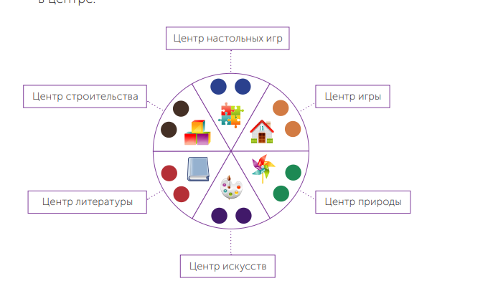
Метод планирования работы в детских центрах активности
Педагогическая задача. Ежедневное планирование работы в центрах имеет несколько целей.
В целях сделать планирование доступным для дошкольников всех возрастов и уровней развития следует обозначить центры активности таким образом, которые сочетали бы в себе три системы репрезентации: цвет, картинку и слово.

Slide 11
1. Маркировка центров.
Каждый центр обозначают специальной табличкой, большую часть которой занимает однотонный фон, выбранный для этого центра. На обеих сторонах таблички нарисован символ, соответствующий содержанию центра (например, книга — для центра грамоты и письма, кубики — для центра строительства и т. п.), и написано название центра. Яркие цвета табличек будут видны издалека и помогут детям различать центры.
2. Колесо выбора отражает количество центров активности и их содержание. Каждому центру соответствует свой сектор на колесе. Если в группе много центров активности, для блока времени, выделенного для игры, некоторые центры можно объединить. Обозначения каждого сектора соответствуют маркировке определенного центра активности. Так, если табличка центра строительства зеленого цвета и на ней нарисован кубик, то и в секторе, соответствующем центру строительства, должны быть представлены название центра и аналогичная картинка кубика. По периферии колеса выбора размещены метки (кружки), обозначающие, сколько детей могут одновременно играть в центре. К меткам прикрепляют цветные прищепки, соответствующие цвету центра, которые служат для детей медиаторами.
При работе со старшими дошкольниками одного колеса на группу достаточно.

Slide 12
3. Разноцветные прищепки. Поскольку дети будут самостоятельно снимать прищепки с круга и прикреплять к своей одежде, лучше выбирать прищепки, которыми детям будет удобнее пользоваться (например, те, у которых не слишком тугая пружина).
4. Разноцветные карандаши (маркеры, фломастеры и т. п.). Количество карандашей каждого цвета должно соответствовать количеству детей, которые могут одновременно находиться в центре. Для младших детей лучше использовать толстые карандаши или маркеры, для старших — маркеры с тонким стержнем, которыми можно не только рисовать, но и писать.
5. Бумага белая, офисная, формата А4, по одному листу или половине листа на каждого ребенка.
6. Таблички с именами детей. Для младших детей рядом с именем можно поместить фотографию ребенка или символ, используемый для маркировки вещей (например, символ, которым помечен шкафчик).

Slide 13
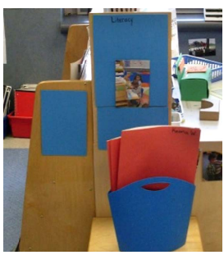
Форма «Кто сегодня первый?» — список имен детей группы в алфавитном порядке, записанных в столбик. Список прикрепляют на стенд рядом с колесом выбора. Буквы должны быть большого размера, чтобы дети издали видели свои имена.
Контейнеры в центрах активности, в которые дети складывают свои планы. Цвет контейнера должен совпадать с цветом центра. Контейнеры располагают таким образом, чтобы дети во время работы в центре могли легко найти свой план и планы друзей. В качестве контейнера можно использовать корзинку, коробку или большой конверт.

Slide 14
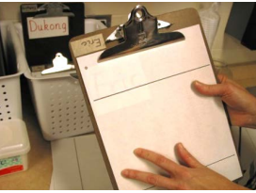
Индивидуальная папка ребенка для хранения планов. Папка имеет два кармашка: в левом хранятся планы за прошлые дни, а в правом — бумага для новых. На папке написано имя ребенка; для детей младшего возраста можно добавить соответствующий символ или фотографию ребенка
Планшет с зажимом (клипборд). Если в группе много детей, то не всем хватит места за столом. В этом случае некоторые малыши могут составлять свои планы, сидя на ковре. Им нужно положить свою бумагу на жесткую поверхность, и для этого лучше всего подходят папки (планшеты) с зажимом.

Slide 15
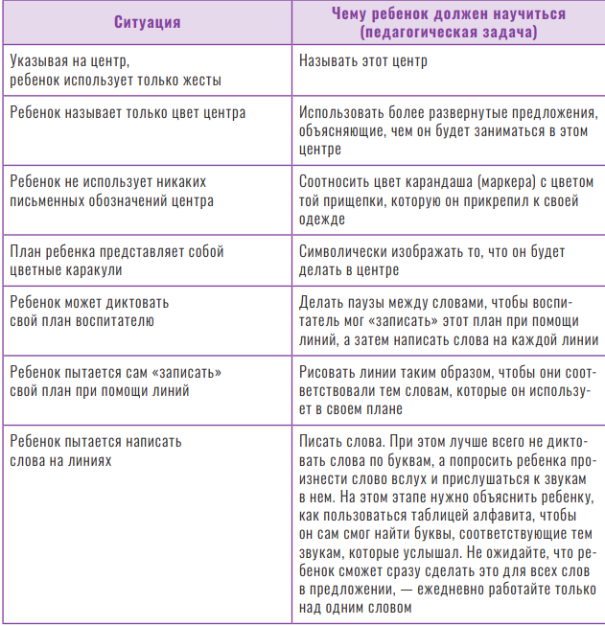

Slide 16
Технология «Лаборатория историй»
«Лаборатория историй» направлена на развитие у дошкольника понимания текста, а также внимания и памяти, способствует обогащению опыта ребенка и расширению его словарного запаса, особенно если содержание историй совпадает с текущей темой игр, занятий, проектов.
В «Лаборатории историй» используются книги и особые карточки с картинками, обозначающими то, на чем ребенку следует сконцентрировать внимание во время чтения истории.

